Slide 1


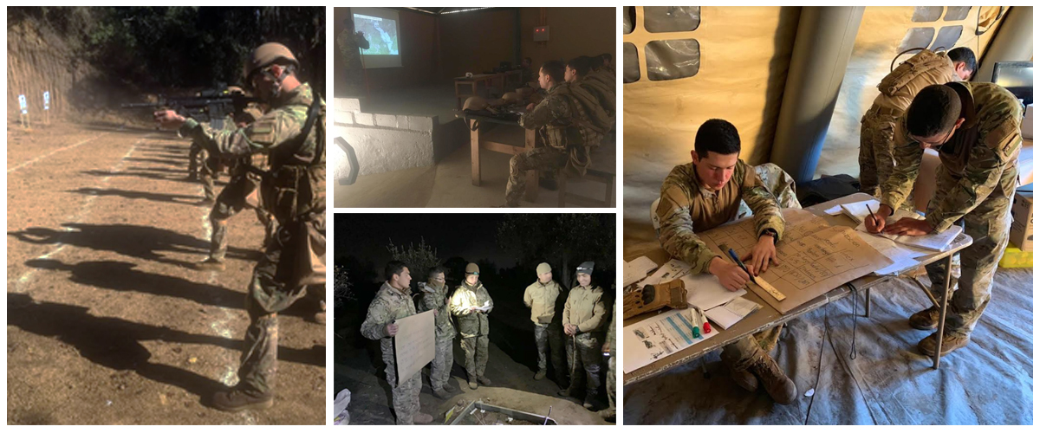
USO DE POLIGONO

Slide 2
OBJETIVOS
AL FINAL D ELA CLASE EL ALUMNO CONOCERA LA ORGANIZACIÓN Y PROCEDIMIENTOS DE SEGURIDAD DE UN POLIGONO DE TIRO.

Slide 3
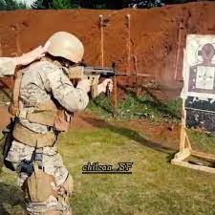
TEMARIO
INTRODUCCION
EJECUCION
TAREAS
BRIEFING
M.R.O.

Slide 4
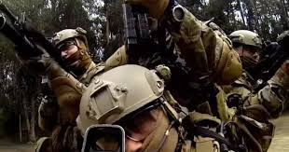
INTRODUCCION
EL USO DE ARMAMENTO ES ALGO INHERENTE A LA CARRERA MILITAR, EL EMPLEO DE POLIGONOS ASI COMO TODA MANIPULACION DE ARMAMENTO y EXPLOSIVOS REQUIERE DE UNA EXAUSTIVA Y ACUSIOSA PREPARACION EN LO TECNICO COMO EN LO PRACTICO . CUMPLIENDO TODOS LOS PROCEDIMIENTOS DE SEGURIDAD .

Slide 5
EJECUCION
PONCIM N° 367: MEDIDAS DE SEGURIDAD EMPLEO DE MUNICION Y EXP.
PONCIM N° 361: PROCEDIMIENTO DE TIRO PARA PERSONAL IM
GUIA DE BOLSILLO O.C.E.: N° 51 PONCIM (CGCIM)

Slide 6
EJECUCION
REGLAS DE SEGURIDAD DE POLIGONO
NO APUNTE SI NO VA A DISPARAR.
MANTENGA SU ARMAMENTO SIEMPRE CON SEGURO.
CONSIDERE SIEMPRE QUE TODA ARMA ESTA CARGADA
SEA CONSIENTE DEL BLANCO Y SU ENTORNO
SE PROHIBE EL USO DE CELULARES .

Slide 7
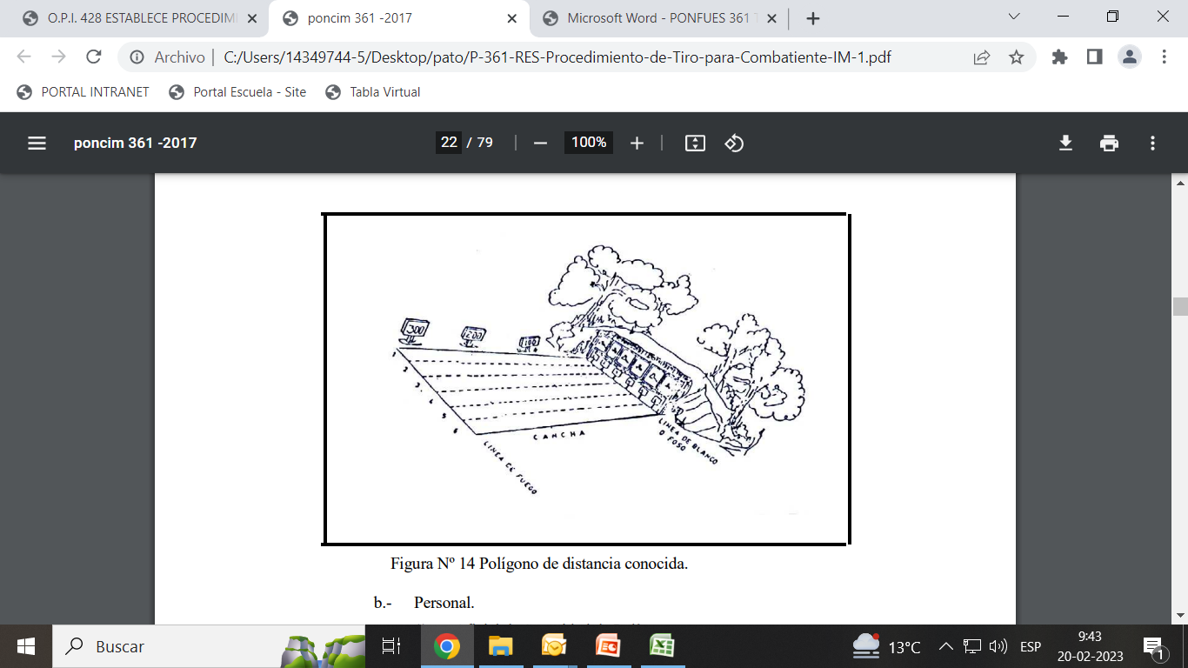
EJECUCION

Slide 8
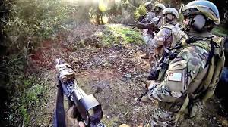
EJECUCION
INTEGRANTES:
O.C.E.: Oficial control del ejercicio
O.S.: Oficial de seguridad
Enfermero.
Mecánico Artillero.
Operadores.

Slide 9
TAREAS
CALIFICACIONES O.C.E.
Será responsable de la conducción del ejercicio.
Debe estar capacitado en el o los sistemas de armas que se empleen durante el ejercicio.
Conocimiento de sistema de arma
se hace responsable de la conducción de la actividad y del cumplimiento de las regulaciones y orientaciones dispuestas.
Debe ser capaz de conducir completamente la operación o actividad.
Debe dominar las normas de Seguridad de las armas en polígono.

Slide 10
TAREAS
DEBERES O.C.E.
1) Verificar conductas de seguridad del entrenamiento y el apropiado uso de las instalaciones de entrenamiento.
2) Recibir briefing de seguridad en polígonos, canchas o áreas de entrenamiento.
3) Verificar que el Oficial de Seguridad esté físicamente presente en el sitio del entrenamiento.
4) Determinar cúando el lugar esté seguro para efectuar entrenamiento.
5) Verificar la recepción de la autorización final para efectuar entrenamiento por parte del mando.
6) Verificar apropiada supervisión del personal preparado para procedimientos de falla y explosivos sordos.
7) Verificar el establecimiento y mantenimiento de las comunicaciones con el mando.
8) Verificar que el apoyo médico esté presente y sea el adecuado, como así mismo la cadena de evacuación cubierta.
9) Verificar que la munición y explosivos sean almacenados y transportados conforme a lo dispuesto en los PONCIMs.
Verificar un registro mantenido de seguridad pertinente y datos de control sobre alcances de fuegos, instalaciones para entrenamiento de armas, áreas de maniobra, horarios autorizados de operación, entradas y salidas del área a utilizar, y autorizaciones para cese de fuegos.
11) Planeamiento del ejercicio con fuego y maniobra estén coordinados con el mando. (Notam, Áreas de entrenamiento etc.).
12) Verificar el control de áreas-objetivo, para prohibir la entrada de personal no autorizado.
13) Verificar posibles fallas de munición para evitar accidentes.
14) Verificar coordinación y aprobación por parte del mando, y conocimiento de todo el personal militar o civil que pueda entrar en el área.
15) Informar al OS del ejercicio a efectuar. El OS informará al OCE de la seguridad del área de entrenamiento o polígono y cuando la Unidad participante esté lista para iniciar los fuegos.
16) Implementar MRO en todas las fases de los eventos del entrenamiento.
17) Coordinar con Unidades adyacentes para evitar Interferencia Mutuas.

Slide 11
TAREAS
CALIFICACIONES O.S.
1) Oficial, o Gente de Mar Infante de Marina. Los denominados como Oficial de Seguridad no pueden cumplir con otros deberes durante el período de ejercicio.
2) El OS debe estar calificado en los sistemas de armas a utilizar.
3) El OS debe tener instrucción del Programa de Seguridad de las Armas en Polígono, implementado en la Unidad o repartición IM respectiva.

Slide 12
TAREAS
DEBERES O.S.
1) Conducir el briefing de seguridad en polígonos y detallar los alcances autorizados para la instalación o área a utilizar durante el entrenamiento.
2) Verificar:
Que las armas y personal estén apropiadamente ubicados.
b) Que la Munición y explosivos sean los apropiados, y que estén debidamente autorizados por la Dirección Técnica correspondiente
Verificar que la ubicación de las armas y la dirección de los fuegos estén dentro de los límites de seguridad planificados.
Que no exista presencia de personal no autorizado en la ZP. e) Que el personal dentro del área de polígono se encuentre con los elementos de protección personal (lentes, casco y protectores de oídos apropiados).
Que la autorización para iniciar ejercicio y uso de munición real haya sido proporcionada por el mando.
Que se encuentre la partida de acción inmediata con los elementos necesarios para evitar que se produzca un incendio.
3) Antes de comenzar con el ejercicio, realizar últimas coordinaciones con el OCE. Estas coordinaciones incluyen, chequeos, inspecciones, y acciones que el OS ha cumplido, verificar prueba de comunicaciones, y que el informe de situación haya sido recibido por el mando.
4) Ordenar ALTO EL FUEGO o CESAR DE FUEGO, inmediatamente, cuando una situación insegura ocurra.
5) Estar físicamente presente en el lugar del ejercicio.
6) Informar todos los accidentes, novedades y fallas de la munición al OCE.
7) Confirmar al OCE desde la finalización del fuego, que todas las armas o los sistemas de armas están claros y seguros antes de permitir ser movidos desde el área de fuego.

Slide 13
BRIEFING DE SEG.
1.- Este es el briefing de seguridad para el polígono, cancha eercicio:____________________________________________
2.- El OCE es: __________________________________________
3.- El OS es:____________________________________________
4.- Las cuatro reglas de seguridad en el manejo de las armas son: a. Manejar toda arma siempre como si estuviera cargada. b. Nunca apuntar si no va a disparar. c. Mantener el dedo listo y fuera del disparador, hasta cuando esté listo para disparar. d. Mantener siempre el arma con seguro, hasta cuando esté listo para disparar.
5.- El depósito para tiros fallados se encuentra en________________
6.- La seguridad es primordial. La seguridad siempre será la prioridad NÚMERO UNO. Moverse del lugar sólo será permitido por el OS. Todos los guardias estarán informados y ubicados por el OS. Cualquiera que salga o entre al lugar notificará al OS antes de hacerlo.
7.- “Todos somos Oficiales de Seguridad”. Si se observa una situación que se aprecie potencialmente insegura, se avisará inmediatamente y a viva voz ¡ALTO EL FUEGO! o ¡ALTO!. La orden se puede dar verbalmente o con señales de manos. En caso Alto el Fuego todas las armas se asegurarán inmediatamente. El OCE o el OS verificarán el área para asegurar si es apropiado mantenerla o dejarla y posteriormente las armas se descargarán y permanecerán con el cierre abierto.
8.- Durante el fuego, el OCE estará en ______________________ y el OS estará en ________________________. El enfermero estará en __________________.
9.- El vehículo de seguridad (Ambulancia) estará en__________________. El conductor del vehículo está en ________________. Ruta al hospital. Las llaves del vehículo están en _____________________________.
10.- El plan de MEDEVAC lo tendrá el enfermero y el OCE/OS. Todo el personal debe alejarse de la emergencia. (despejar de las rutas de evacuación). Dirigirse a un lugar para contar al personal y verificar novedades.
11.- Explosivos sordos encuentran en _____________________________. No levantar, patear, o golpear cualquier artefacto en el lugar. Notificar al OS inmediatamente de posible dispositivo sordo y su ubicación. Los procedimientos ante elemento sordo son los siguientes: _________________________________________________________
12.- Hay (o no) maniobra en este lugar (Unidades Adyacentes). Si un combatiente está a 15 grados de su frente, NO DISPARAR. Mantenerse alerta en su posición y los demás alrededor suyo. Si tiene dudas de la situación no disparar.
13.- EL fuego sobre las cabezas (está/no está) autorizado en este polígono/ejercicio. Los procedimientos para fuego sobre las cabezas son los siguientes:________________________________.
14.- Si tiene falla, aplicar inmediatamente los procedimientos de acción inmediata (cuando sea apropiado para el arma que esté siendo disparada). Continúe su instrucción hasta que escuche la orden de “¡Cesar el Fuego!”, hasta el punto de completar con informar al OS.
15.- La tenida para este polígono / ejercicio es:_________________________________________.
16.- Observe el polígono. Su límite izquierdo es_____________, su límite derecho es________, Sus límites internos derechos e izquierdo son: ___________________________________. Su Línea de Avance máximo es____________________________. Todos sus tiros deben impactar dentro de esta ZP. Ud. disparará sólo en los blancos que le han sido asignados. Todas las armas deberán apuntar a la misma dirección permanentemente.

Slide 14
BRIEFING DE SEG.
17.- El único tipo de munición que se empleará en este polígono es: _________________________________________________________.
18.- Las armas que se usarán este polígono son______________________________________________________.
19.- ¿Existe algún tirador izquierdo (zurdo)? ( o lanzadores de granadas?)
20.- ¿Alguien usa anteojos ópticos o lentes de contacto y no los lleva puestos hoy?
21.- Informar alguna regulación del polígono.
22.- El área para fumar es__________________. No se permite fumar cerca de la munición.
23.- Cascos, chalecos antiesquirlas, tapones de oído (y gafas balísticas) son obligatorias.
24.- Punto de munición está ubicado en ______________________ y la munición está apropiadamente guardada y asegurada.
25.- No cruzar la línea de tiro.
26.- Así concluye la información de este polígono. ¿Alguna pregunta?
27.- Continuamente verificar el área de impacto para asegurar que esté sin personal y equipo. Estar seguro de no ver aeronaves sobrevolando el en el área.
28.- Todo el personal tomará lugar para verificar el 100% de munición consumida.
29.- Todas las vainillas de munición será tomada en __________________. Verificar que esté separada.
30.- Informar a todos los combatientes, al mando, OCE y OS, la cantidad de munición consumida.
31.- Informar cadena y procedimiento de evacuación. 32.- Indicar señal de emergencia real (very, pito radio etc)

Slide 15
LISTA DE CHEQUEO OFICIAL A CARGO Y OFICIAL DE SEGURIDAD
1.- TAREAS ADMINISTRATIVAS.
a. Verificar banderas “BRAVO” del polígono y luces rojas encendidas.
b. Verificar que todos los objetivos estén preparados.
c. Cantidad de blancos: __________________________________
d. Tipos de blancos: _____________________________________
e. Establecer y mantener comunicaciones con el mando.
f. Establecer y mantener comunicaciones con el foso.
g. Asignar personal para preparar munición y relevos.
h. Tiros por combatiente. i. Relevos.
j. Verificar si el polígono está preparado correctamente:
k. Perímetro del polígono concuerda con ZP.
l. Línea de blancos está en correcta posición. Verificar.
m. El punto de munición está en correcta ubicación.
n. Kit de Primeros Auxilios está en un lugar correcto.

Slide 16
LISTA DE CHEQUEO OFICIAL A CARGO Y OFICIAL DE SEGURIDAD
TAREAS ANTES DEL TIRO/INFORMAR.
a. Contar y asignar relevos si es necesario.
b. Verificar una completa condición de seguridad (Sacar armas que están sobrantes o no cubiertas)
c. Preparar armas para romper el fuego.
d. OCE/OS leerán todas las regulaciones del polígono.
e. Informar la intención del fuego.
f. Informar la conducta del fuego.
g. Informar el plan de emergencia médica.
h. Informar asuntos específicamente ambientales y regulaciones del polígono.
i. Leer el Informe de Seguridad local del polígono.

Slide 17
LISTA DE CHEQUEO OFICIAL A CARGO Y OFICIAL DE SEGURIDAD
INFORME A TIRADORES. A. INFORME 1: Ubicaciones.
El OCE está ubicado en: _______________________________
El OS está ubicado en: ________________________________
Los supervisores de seguridad están ubicados en: __________
La munición está ubicada en: ___________________________
El enfermero se encuentra en: __________________________
El vehículo de seguridad y su conductor se encuentran en:____

Slide 18
LISTA DE CHEQUEO OFICIAL A CARGO Y OFICIAL DE SEGURIDAD
INFORME 2: POLÍGONO.
Nota: Leer todas las disposiciones particulares del polígono antes de disparar.
Conocer los límites derecho e izquierdo del polígono
Conocer la ubicación de la munición.
Conocer la ubicación de la ambulancia con primeros auxilios.
SISTEMA DE TRABAJO.
1) Conocer sistema de puntuación.
2) Conocer la munición

Slide 19
LISTA DE CHEQUEO OFICIAL A CARGO Y OFICIAL DE SEGURIDAD
DEBERES DURANTE EL FUEGO.
Verificar que los tiradores tengan sus tapones de oídos colocados.
Verificar detalles para cada instrucción. Explicar cada instrucción antes de disparar.
Seguir la intención del fuego. No variar.
Conducta segura de tiro. Como siempre, la seguridad es primordial.
Verificar errores y corregirlos.
Verificar comunicaciones.
DEBERES DESPUÉS DE EFECTUADO EL TIRO.
1) Descargue, verificar ánima clara. No olvidar las armas sobrantes o no cubiertas.
2) Verificar personal nombrados para bajar los blancos.
3) Arriar banderas del polígono. Reagruparse y verificar novedades en un lugar conveniente.

Slide 20
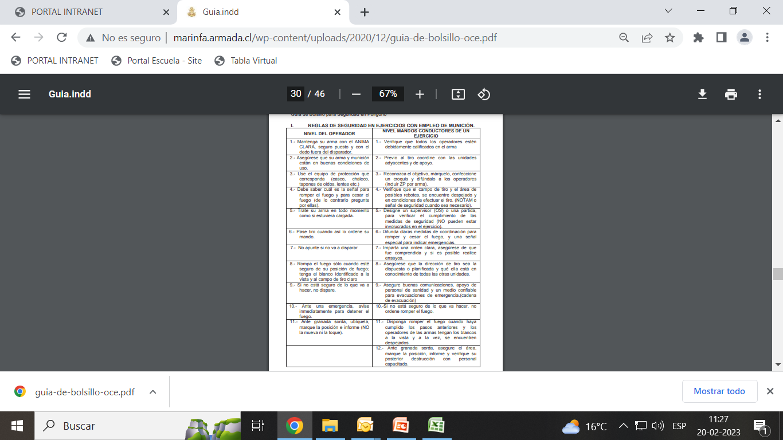
LISTA DE CHEQUEO OFICIAL A CARGO Y OFICIAL DE SEGURIDAD

Slide 21
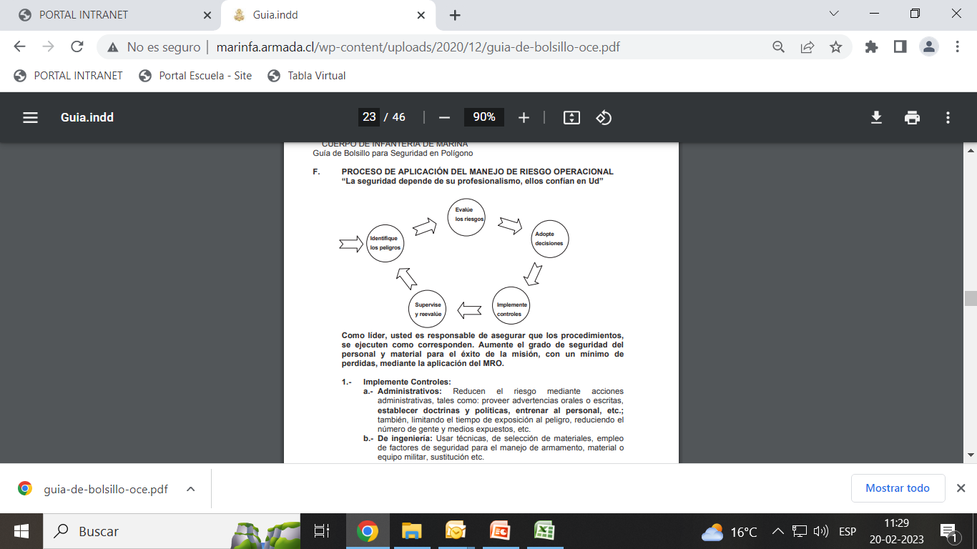
M.R.O.

Slide 22
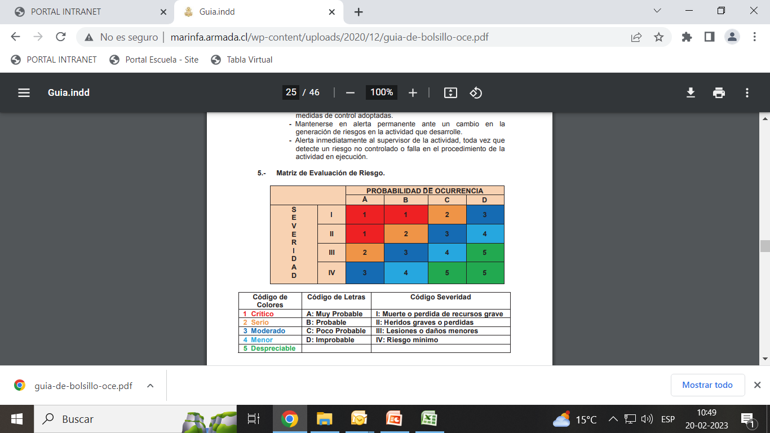
M.R.O.

Slide 23
M.R.O.
PELIGRO | EVALUACIÓN MRO | CONTROL DE RIESGO Y MITIGACIÓN | RIESGO RESIDUAL MRO | SUPERVISOR
IMPACTO DE BALA DURANTE TIRO DE PISTOLA | C / I SERIO | INSTRUCCIÓN TEÓRICA PARA TODOS LOS CADETES IM. BRIEFING DE SEGURIDAD PREVIO A LA ACTIVIDAD. DISTANCIA ENTRE TIRADORES. RESPETAR LOS SECTORES DE CADA TIRADOR. SEGUIR LAS INSTRUCCIONES DEL OFICIAL A CARGO DE LA ACTIVIDAD. ENFERMERO EN POLÍGONO. EQUIPO DE SEGURIDAD CONFORME. PONCIM N°367. | MODERADO | OCE T1 IM PARRA
IMPACTO DE ESQUIRLAS DURANTE EL TIRO DE PISTOLA | C / II MODERADO | INSTRUCCIÓN TEÓRICA PARA TODOS LOS CADETES IM. BRIEFING DE SEGURIDAD PREVIO A LA ACTIVIDAD. DISTANCIA ENTRE TIRADORES. RESPETAR LOS SECTORES DE CADA TIRADOR. SEGUIR LAS INSTRUCCIONES DEL OFICIAL A CARGO DE LA ACTIVIDAD. ENFERMERO EN POLÍGONO. EQUIPO DE SEGURIDAD CONFORME. PONCIM N°367. | MENOR | OCE T1 IM PARRA

Slide 24
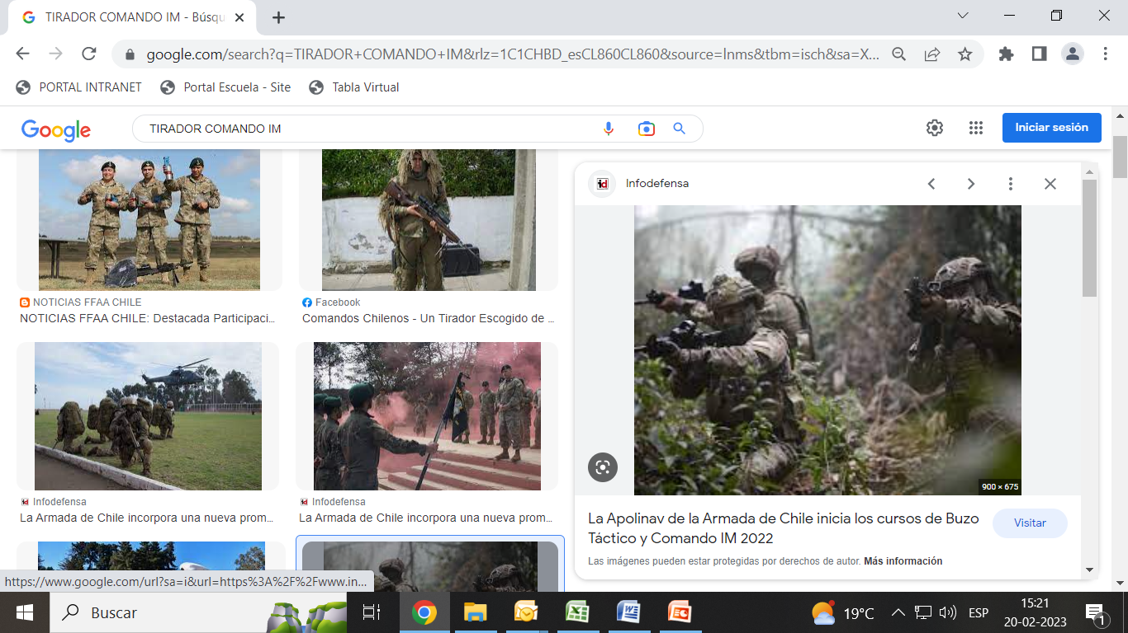
¿PREGUNTAS ?

